Slide 1


统编版七年级上册 · 写作单元
学会记事

Slide 2
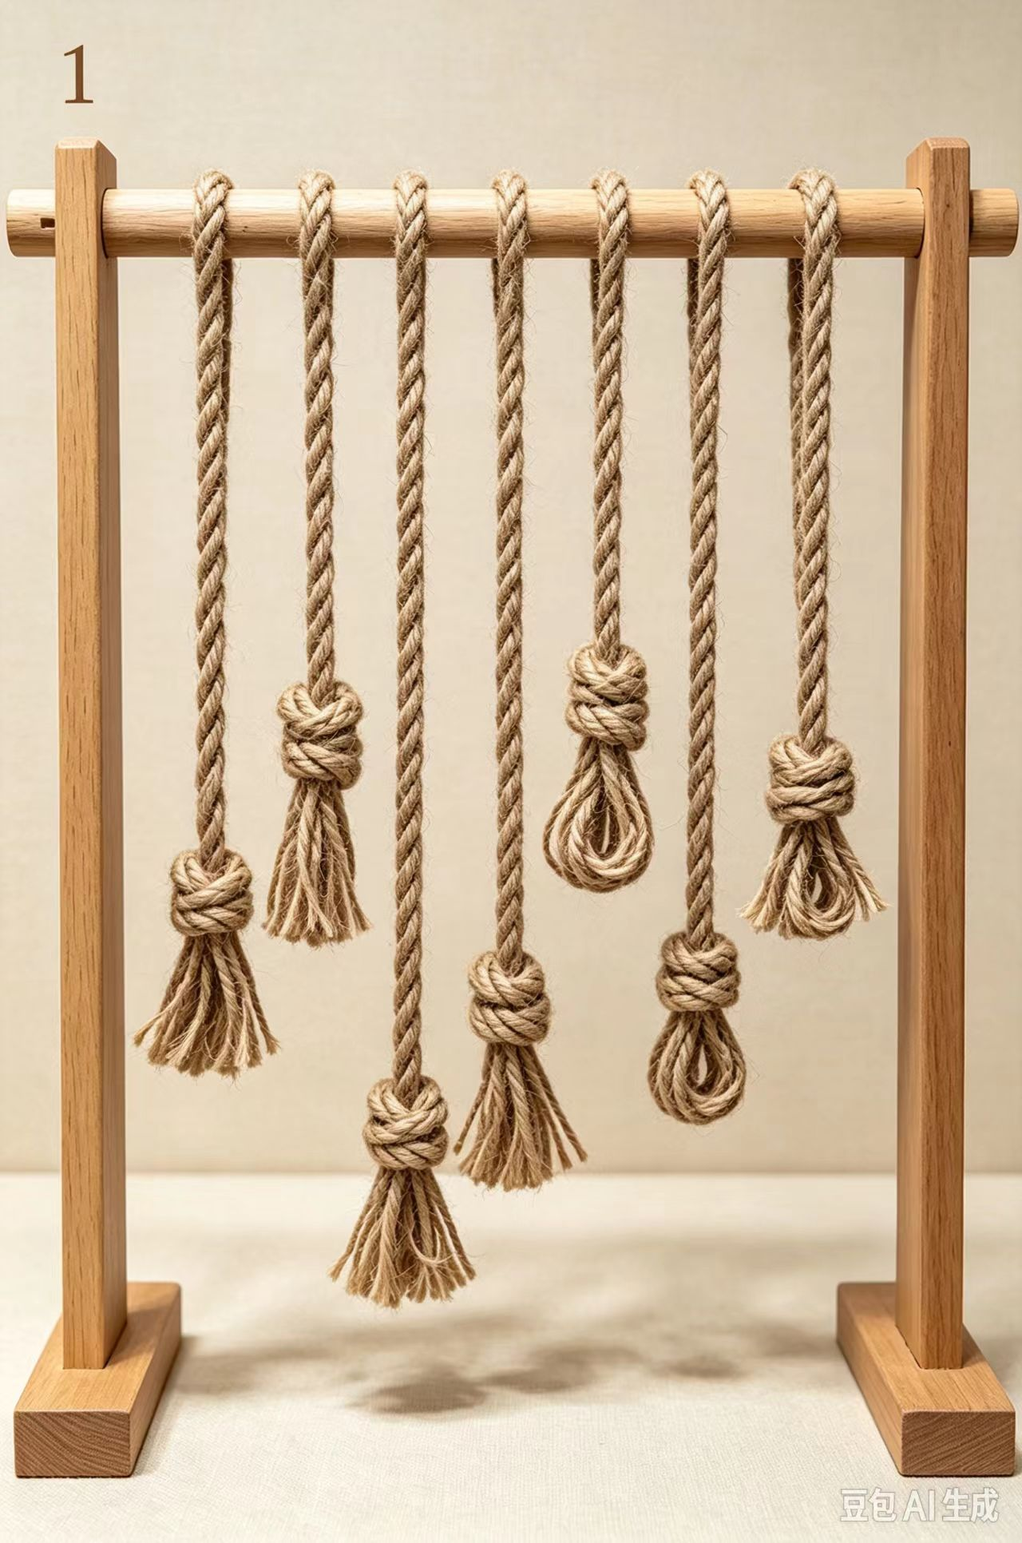
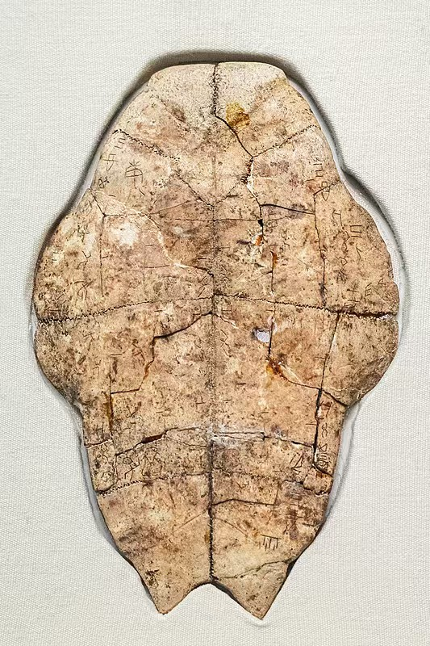
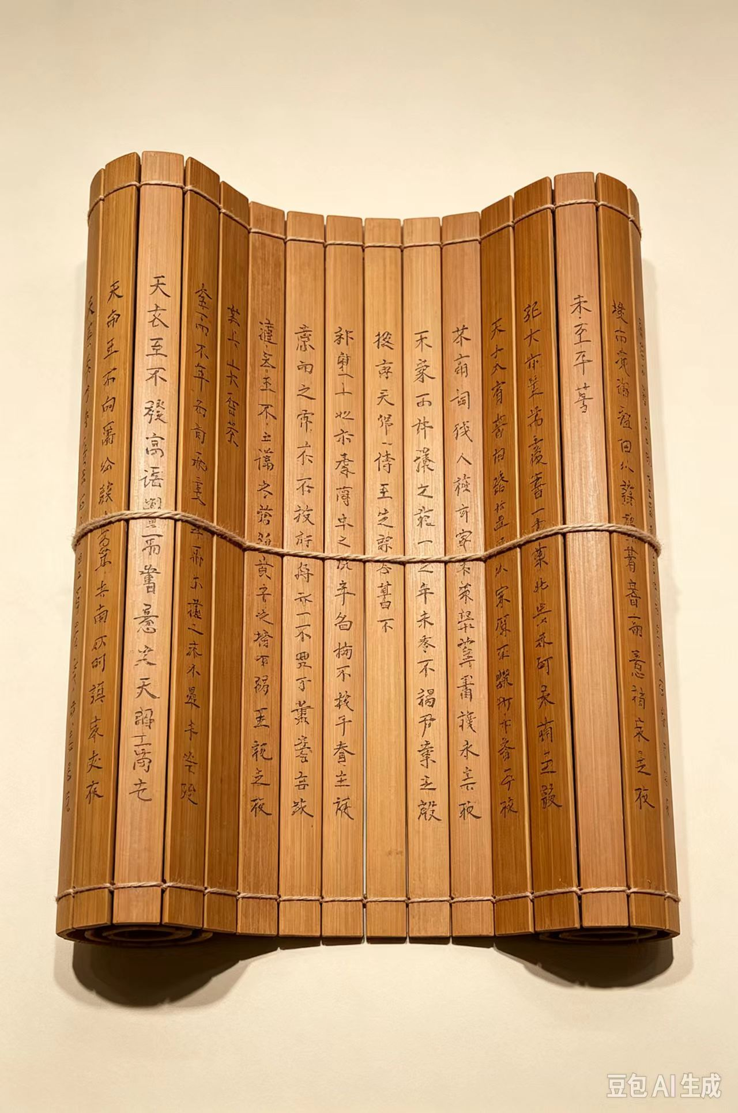
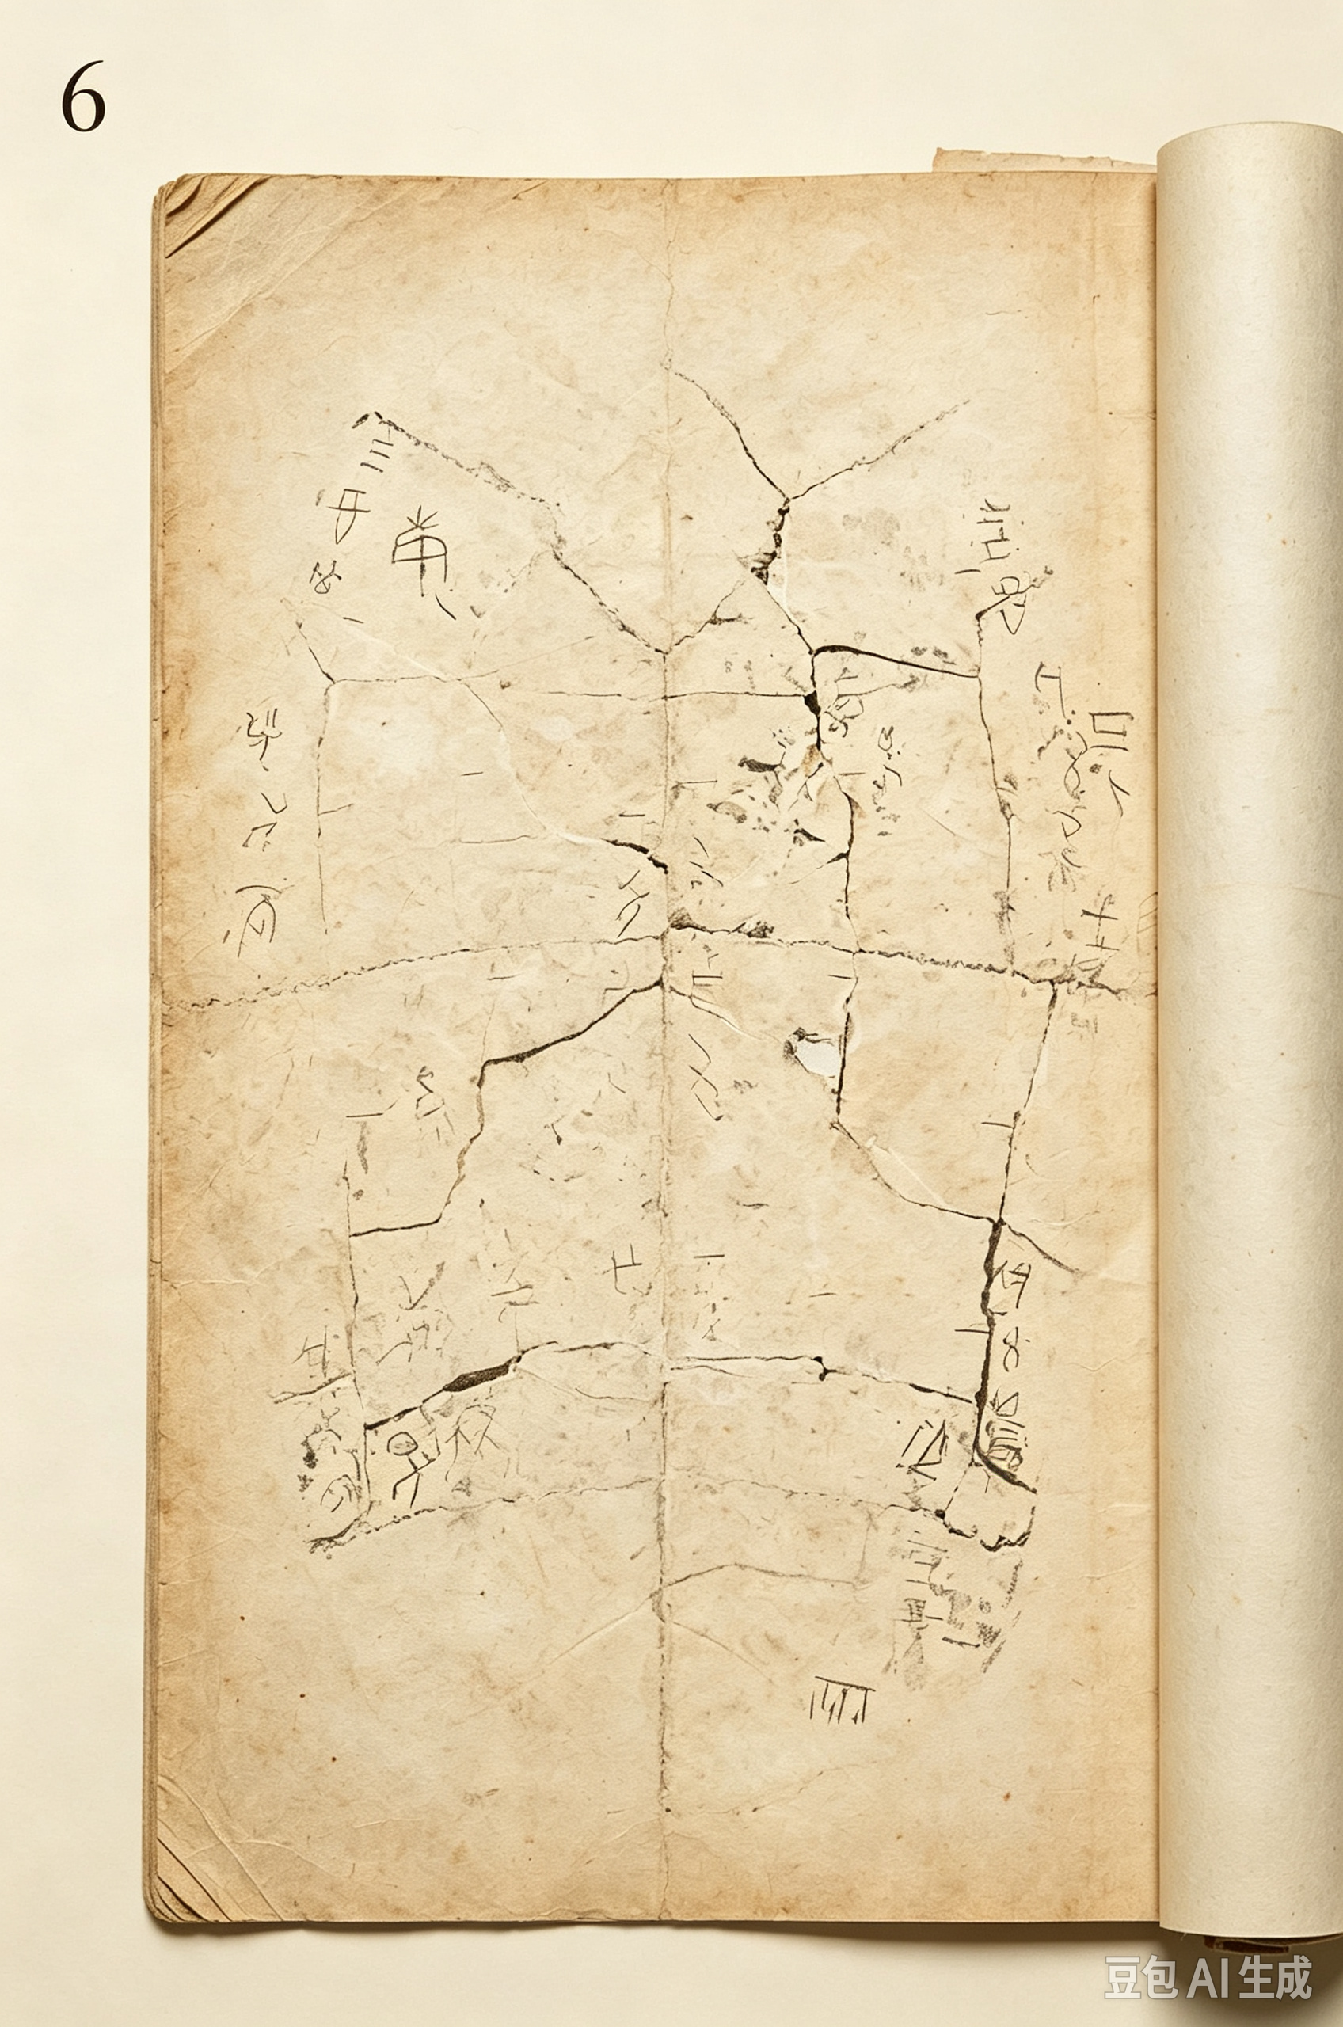
学会记事 · 七年级第二单元写作
中国记事历史

Slide 3

怎样把事情的来龙去脉理清楚？
记事的第一要求是写清楚。
时 间
地 点
人 物
初春、周五放学后……
田野、校门口……
谁是主角？谁在场？
起 因
经 过
详写
结 果
事情为什么发生？
怎么一步步发展？占全文一半以上
最后怎么样了？

Slide 4

经典回顾晓方法
阅读《散步》，梳理事情六要素。
时间 |  | 起因
地点 |  | 经过
人物 |  | 结果

Slide 5
经典回顾晓方法
阅读《散步》，梳理事情六要素。
时间 | 初春 | 起因 | 一家人在田野散步
地点 | 田野 | 经过 | 发生分歧，母亲要走大路，儿子要走小路
人物 | "我"、我的母亲、我的妻子和儿子 | 结果 | “我”背着母亲，妻子背着儿子一起走小路
1.抓住要素，写出条理

Slide 6
经典回顾晓方法
试着填写下面表格，看看《散步》是怎样把事情经过写清楚。
起因
出现
矛盾
解决
矛盾
结局
一家人在田野上散步
母亲要走大路，儿子要走小路
一家人意见达成一致
母亲改变主意
2.设置矛盾，写出波折

Slide 7

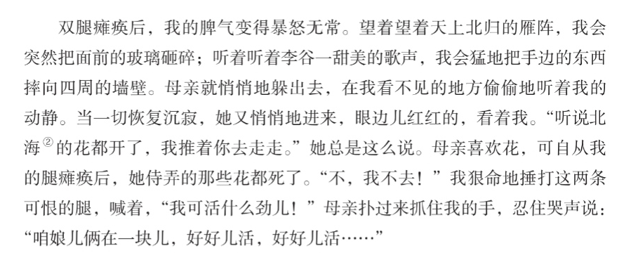
经典回顾晓方法
动作描写
动作描写、神态描写
动作描写、语言描写
语言描写
3.增加细节，具体生动

Slide 8
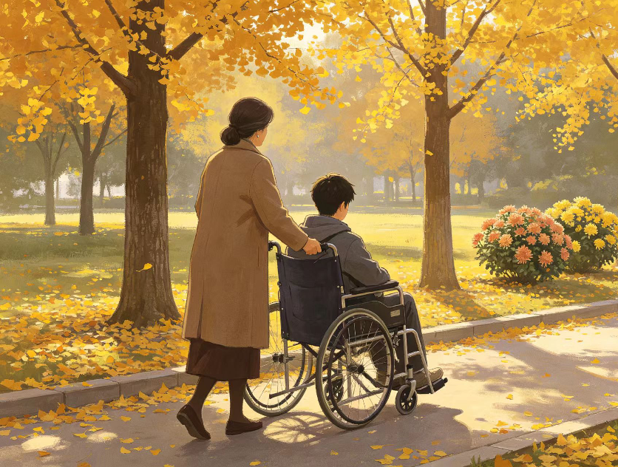
经典回顾晓方法
《秋天的怀念》：
1.我发脾气时，母亲劝慰我；
2.母亲隐瞒自己的病情；
3.母亲央求我去看花;
4.母亲的临终嘱托。
《秋天的怀念》真情实感地流露出作者对母亲深切的怀念，和对自己少不更事的愧疚。
4.选材真实，流露真情

Slide 9
写作实践训练
下面这段文字即使过于简单，试着“添枝加叶”，把它写得充实、生动一些。
那天放学回家，我不小心摔了一跤，手受了，校服也磕破了。回到家里，爸爸、妈妈、爷爷奶奶都很心疼，嘱咐我以后走路要小心。
时间、地点交代不清
事情的起因、经过不具体、不生动

Slide 10
uj含义r
写作实践训练
下面这段文字即使过于简单，试着“添枝加叶”，把它写得充实、生动一些。
那天放学回家，我不小心摔了一跤，手受了，校服也磕破了。回到家里，爸爸、妈妈、爷爷奶奶都很心疼，嘱咐我以后走路要小心。

Slide 11
写作实践训练
学生建议：

Slide 12
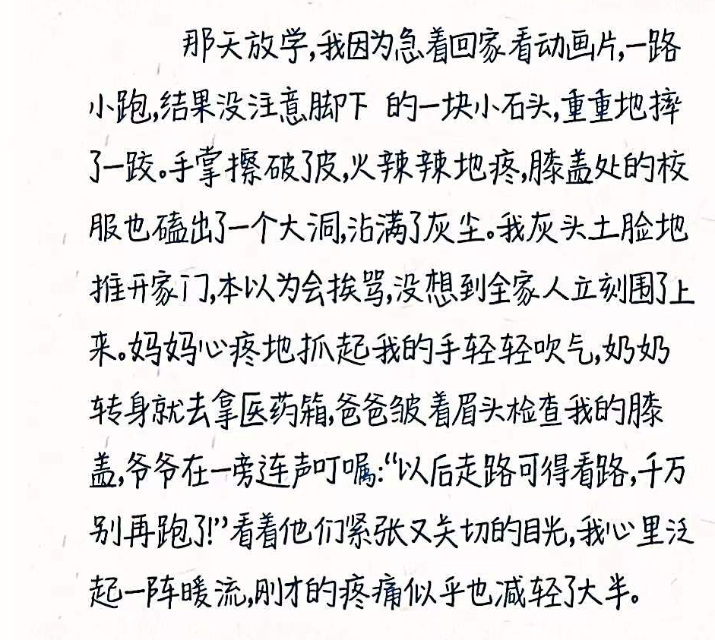
写作实践训练
老师改写

Slide 13
方法总结明规律
1.抓住要素，写出条理
每天要写一点儿东西，喜欢什么就写什么。
——叶圣陶
2.设置矛盾，写出波折
3.增加细节，具体生动
多写多练，多写日记!
4.选材真实，流露真情

Slide 14
怎样判断自己的记事文过关了？
评价维度 | 评价要点 | 分值 | 自评 / 互评
六要素完整 | 时间、地点、人物、起因、经过、结果齐全，缺一项扣 2 分 | 20
条理与详略 | 按"起因→经过→结果"展开，"经过"详写，占全文一半以上 | 20
设置波折 | "经过"里至少有一处矛盾、分歧或意外，不平铺直叙 | 15
细节生动 | 至少 3 处动作、神态、语言或感官描写，把一秒拉长 | 20
真情实感 | 情感真切自然，发自内心，不"为赋新词强说愁" | 15
文面规范 | 语句通顺、书写工整、卷面整洁，不少于 500 字 | 10
用法
写完先自评，再同桌互评：60 分过关，85 分以上是佳作，缺哪项补哪项
写完先自评，再同桌互评：60 分过关，85 分以上是佳作，缺哪项补哪项

Slide 15

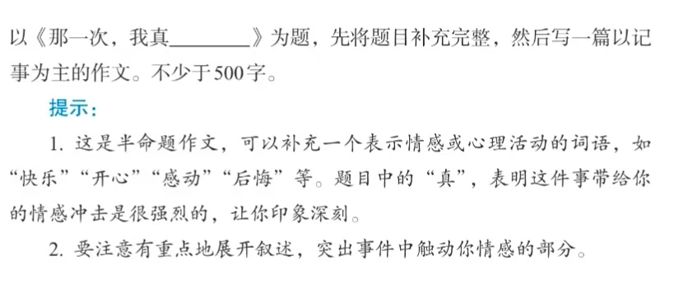
课后写什么、怎么写？
"天天拿笔，天天写一点。"—— 老舍
《那一次，我真______》
不少于 500 字 · 以记事为主

Slide 16
期待大家的佳作。下课！

